Slide 1


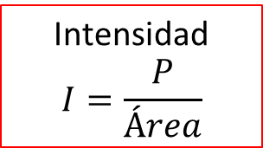

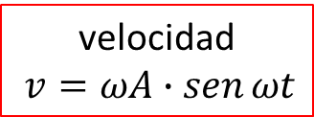
Características
Las ondas
Descripción
Ecuación de onda
$$\frac{d^{2}x}{dt}=\frac{k}{m}x$$
Periodo
Frecuencia
Longitud de onda
Velocidad
Clasificación
Posición
$x=R\cos{α}$
Definición
según su
son
velocidad
$v=ωA∙\operatorname{sen}{ωt}$
Propagación de una perturbación periódica
Dirección de los movimientos
Medio de propagación
aceleración
$a=ω^{2}A\cos\left[\left(\frac{2π}{T}\right)t\right]$
transporta
en
en
energía
con
ondas transversales
ondas longitudinales
mecánicas
electromagnéticas
Intensidad
$$I=\frac{P}{Área}$$
Luz visible
Rayos x
Rayos ultravioletas
ondas en una cuerda
ondas en el agua
luz
ondas en un resorte
sonido
ondas en una cuerda
ondas en el agua
sonido

